Slide 1
Svi sveti i Dušni dan
Radio: Renato Stanić 2.E

Slide 2
Po kršćanskoj tradiciji, koju prihvaćaju i mnogi nekršćani, dva dana u godini, 1. i 2. studenog vjernici se posebno sjećaju i u duhu povezuju sa svojim pokojnicima: to su blagdan Svih svetih i Dušni dan.
Ne tek uspomena, nego i zapretana vjera u prekogrobni život i Božju nagradu daje pravi smisao ovim danima i onomu što u njima činimo.

Slide 3
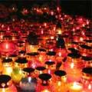
"Pod izrazom "svi sveti", ne misli se samo na osobe koje su službeno proglašene svetima.

Slide 4
Današnje generacije su navikle blagdan Svih svetih zvati "danom mrtvih", što je netočno!
Iz upravo iznesena sadržaja ovog blagdana. Nije točno ni s obzirom na vjernike, jer je kršćanska poruka da smrt nije kraj, nego samo prijelaz, "most", mučno rađanje u novi život, život s Bogom "oči u oči".

Slide 5
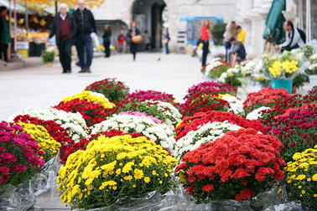
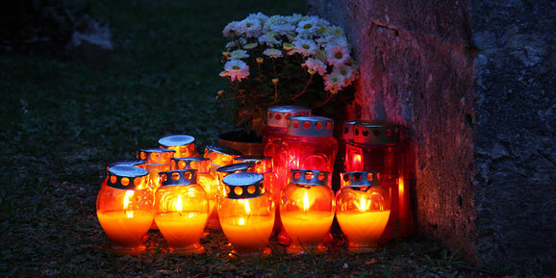

Slide 6
Prošlost, sadašnjost i budućnost - ove tri stvarnosti prožimaju naše ljudsko iskustvo vremena i povijesti.
Prošlost je nepovratna, sadašnjost nam izmiče između prstiju, budućnost nedogledno otvorena.
Cjelini života pripadaju sva tri vremena.
Sjećanja na one koji su otišli s ovoga svijeta i misao na neupitnu isto takovu stvarnost za svakoga od nas živućega.
Svaki dan više ujedno je jedan dan manje. Umire djetinjstvo i rađa se mladost; umire mladost i dolazi starost.

Slide 7
Dan svih svetih kao i Dušni dan trebali bi nas podsjetiti da jedanput propušteno ne da se više nadoknaditi.
Prilika je prokockana, slavlje propušteno, vrata zaključana.
Svjetiljka života ne gori vječno, moram se pobrinuti za ulje dobrih djela.

Slide 8
